Slide 1
Vaalipaneelin valmistelua 1/3
YH 9A
10.3.2025

Slide 2
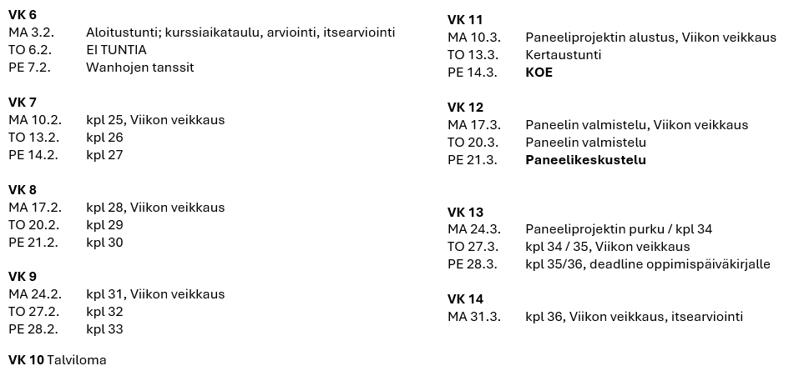

Slide 3
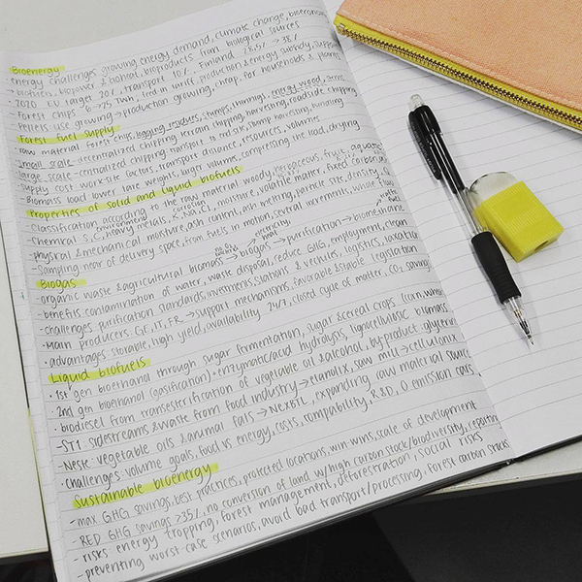
Koemuistiinpanot
Kokeeseen saa ottaa mukaan muistiinpanolapun
Yksipuoleinen A4-arkki
Käsin itse kirjoitettu

Slide 4
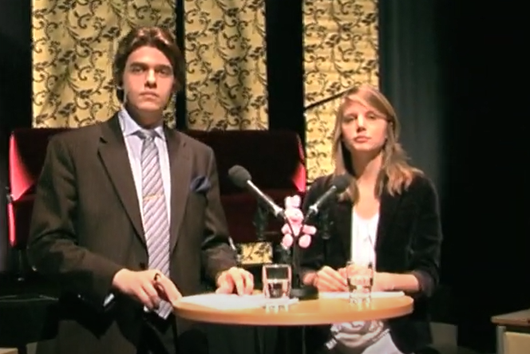
Siis mikä vaalipaneeli?
Esimerkki 14 vuoden takaa…
https://www.youtube.com/watch?v=kXeX-h9arvU&list=PLD2FC6A0B5BC26EB1

Slide 5
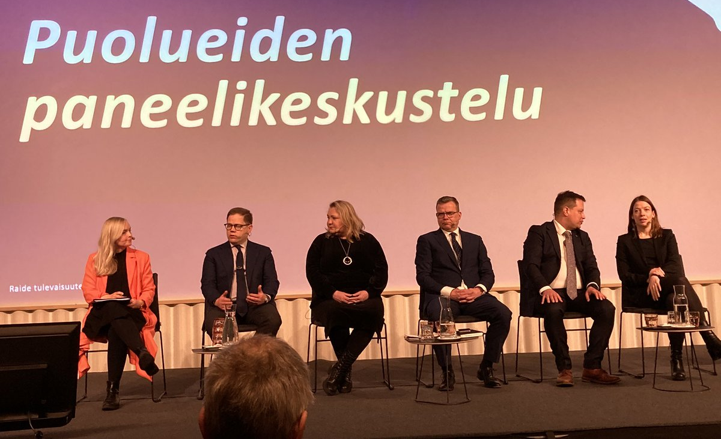
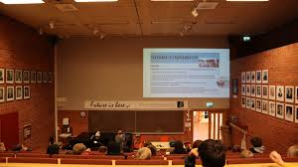
9a:n vaalipaneeliprojekti
Tehtävät kaikille
Oppimispäiväkirja
Kysymykset vaalipaneelia varten – arvotaan aihealueet ryhmittäin
Tehtävät toimikunnittain
Työstetään oman toimikunnan tehtäviä projektitunneilla
Ma 10.3.
Ma 17.3.
To 20.3.

Slide 6
Toimikunnat (5 hlö/tmk)
Mediatoimikunta
Someviestintä, mediakontaktit
Tekniikkatoimikunta
Äänitekniikka, striimaus
Paneelitoimikunta
Juontajat (3 kpl), ajanottajat (2 kpl)
Käytännön järjestelyjen toimikunta
- Paneelitilan järjestely, opastus, kyllä/ei-kyltit
Mieti, mihin kolmeen toimikuntaan voisit osallistua. Mihin mieluiten?

Slide 7
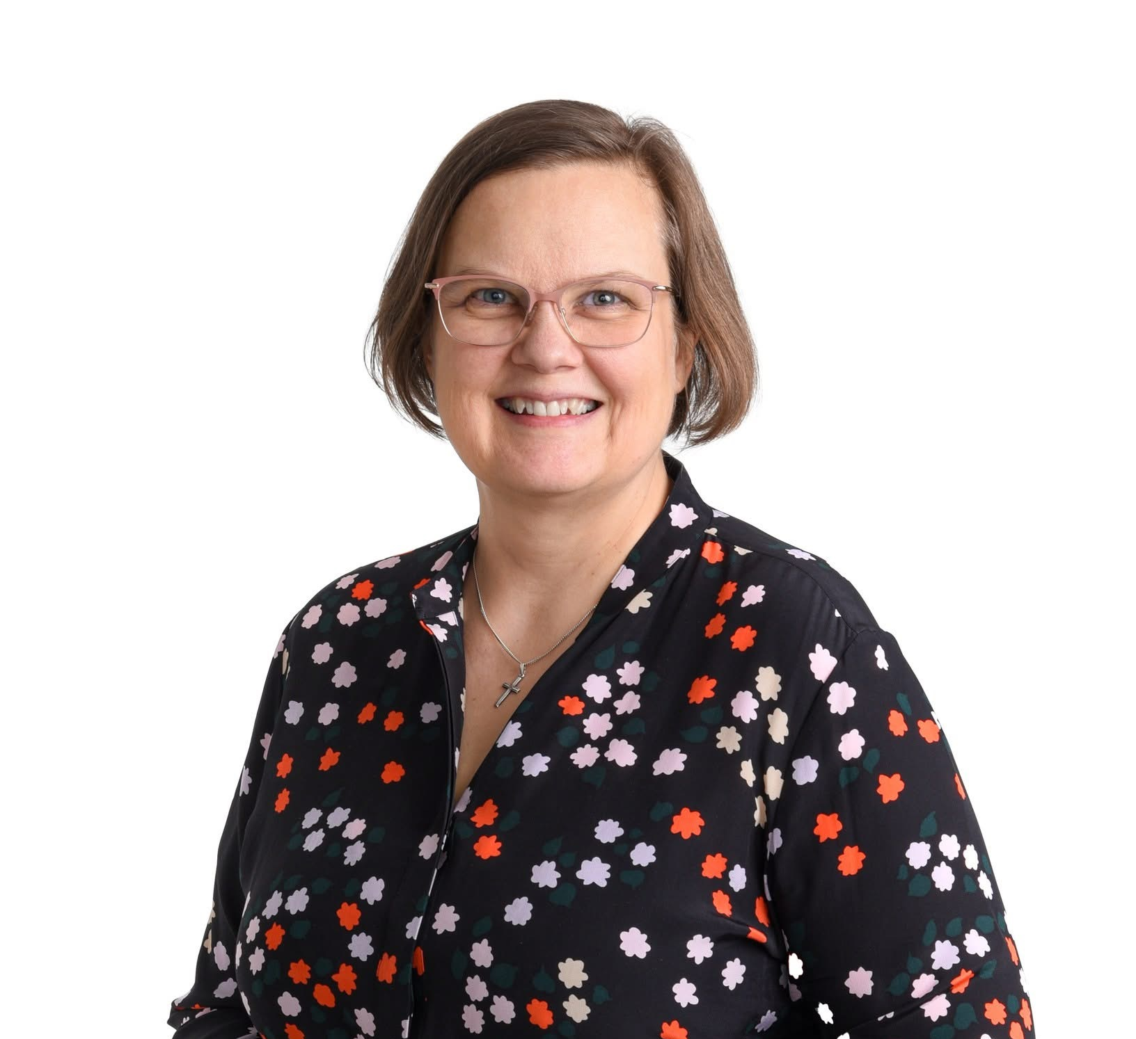
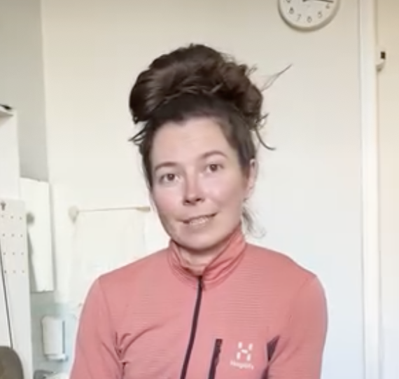
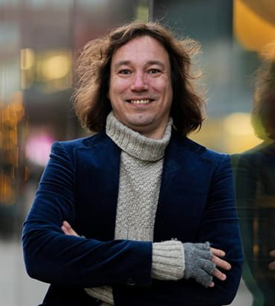
Osallistumisensa vahvistaneet panelistit
Marjo Tapaninen
Vihr
Katariina von Earle
SDP​
Juha-Matti Mustonen
Vas

Slide 8
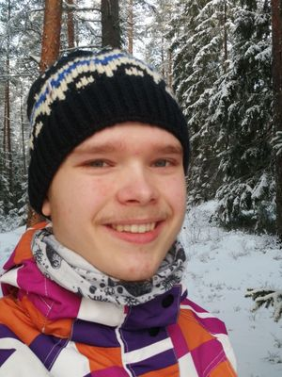
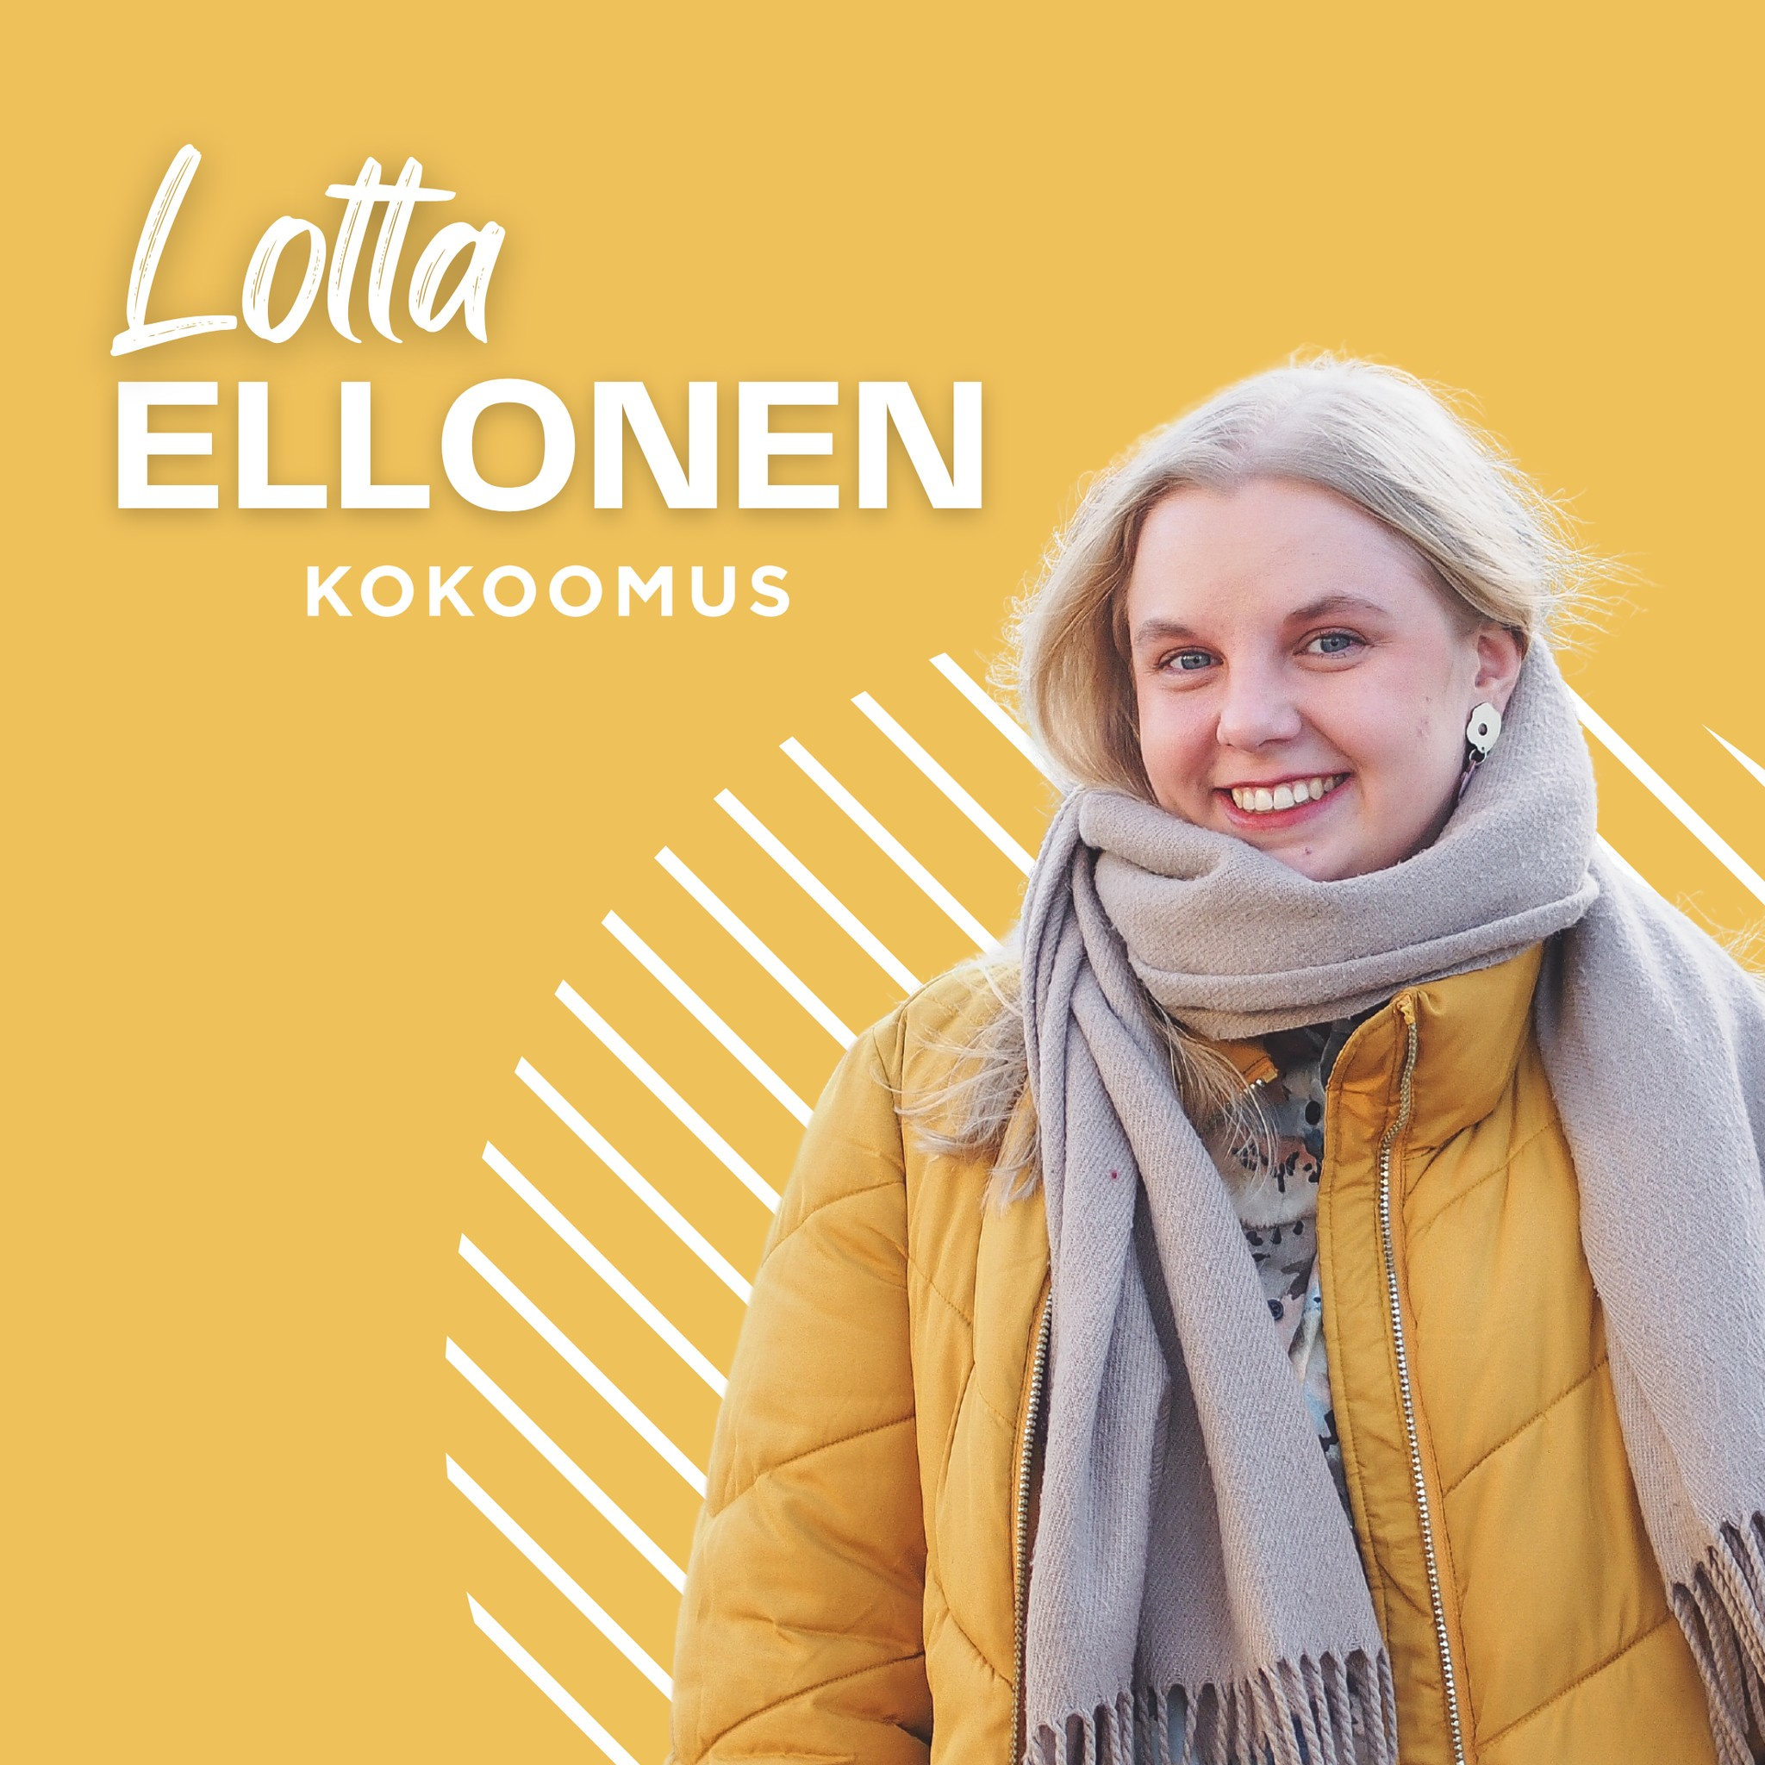
Lisää ehdokkaita....
Johannes Palola
Kesk.
Lotta Ellonen
Kok

Slide 9
Eri tapoja esittää kysymyksiä
https://www.youtube.com/watch?v=hJeOItgNyg8&list=PLD2FC6A0B5BC26EB1&index=6 4.05
https://www.youtube.com/watch?v=M0ovjfa9qBY&list=PLD2FC6A0B5BC26EB 1.0 1&index=7 1.00
Suorat kysymykset
Kyllä/ Ei- kysymykset
Miten sinä ehdokkaana aiot edistää....​
Ehdokkaat vastaavat esim. lapuilla/kylteillä pikakysymyksiin.​
Väittämät​
Yleisökysymykset?​
Oulun koulutusleikkaukset heikentävät kaupungin elinvoimaa.
Etukäteen sovittu eri luokalta tuleva kysymys.

Slide 10
Kysymysten aihealueita
Esittely- ja fiilistely/lämmittelykysymyksiä
https://www.youtube.com/watch?v=LSt_4LgkzEQ. Alusta ja 8.30
Ilmasto ja rakennettu ympäristö
Koulutus ja tasa-arvo
Hyvinvointi
Ja terveys
Miten varmistetaan että ryhmäkoot ei kasva liian suuriksi?
Miten varmistetaan nopea pääsy mielenterveyspalveluihin?
Kuinka paljon pyöräteitä on riittävästi Oulussa?
Vapaa-aika ja harrastaminen
Työllisyys​
Osallistuminen
Kuinka urheilukenttien vuoroja voitaisiin jakaa tasapuolisemmin?
Miten varmistetaan että kaikilla nuorilla olisi kesätöitä?
Miten nuoria saadaan mukaan päätöksenteokoon?

Slide 11
Toimikunnat muodostetaan. - arvotaan ehdokas ja kysymysaihe.

Slide 12
01
Culture perspectives
You can enter a subtitle here if you need it

Slide 13
Introduction
Cultural perspectives refer to the unique viewpoints, values, beliefs, traditions, and practices held by different groups within a society. These perspectives are deeply rooted in history, geography, religion, and other factors, and they play a crucial role in shaping individual and collective identities
Societal issues, on the other hand encompass a wide range of challenges and concerns that affect communities and societies. These can include inequality, poverty, discrimination, environmental degradation, political conflicts, and many others

